Slide 1
«Вы – талантливые дети! Когда-нибудь вы сами приятно поразитесь, какие вы умные, как много и хорошо умеете, если постоянно будете работать над собой, ставить новые цели и стремиться к их достижению».
Французский философ Ж. Ж. Руссо

Slide 2
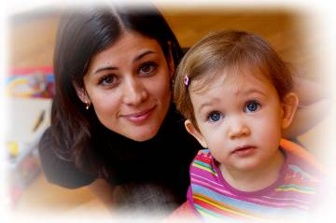


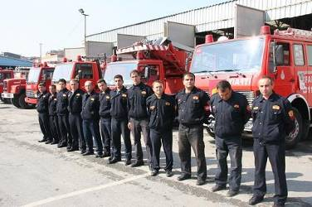

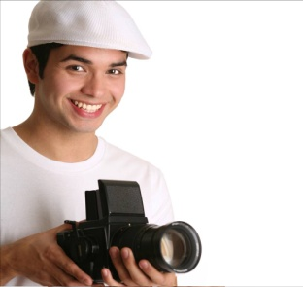
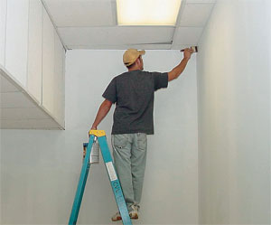
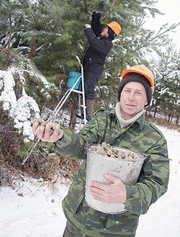
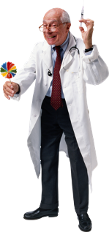

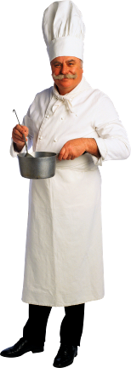
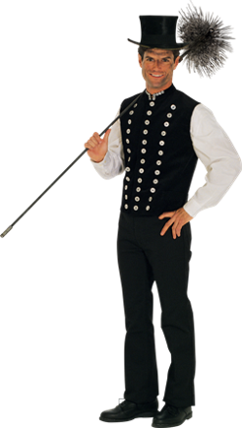

Slide 3
ТЕРАПЕВТ
ОКУЛИСТ
ПЕДИАТР
ВРАЧ
ХИРУРГ
ДАНТИСТ

Slide 4
КАМЕНЩИК
ИНЖЕНЕР
ЭЛЕКТРИК
СТРОИТЕЛЬ
МАЛЯР
КРАНОВЩИК

